Slide 1
Web of linked data and semantic web
Proyecto Final - Grupo 19

Slide 2

Proyecto: Ruidos Madrid
Información sobre la contaminación acústica de la ciudad de Madrid.
Datos relativos a la presión sonora.
Datos mensuales por barrios.
Estadísticas: barrio más y menos ruidoso, media mensual de ruido.

Slide 3
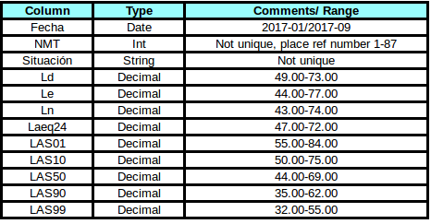
Análisis del Data Set
Identificación de la licencia: permite la reutilización de los documentos para fines comerciales y no comerciales
Análisis del esquema utilizando LODRefine:

Slide 4
Estrategia de nombrado
DOMINIO
https://www.linkeddataupm.es
TÉRMINOS ONTOLÓGICOS
https://www.linkeddataupm.es/group19/vocabulary#
RECURSOS
https://www.linkeddataupm.es/group19/resource/

Slide 5
Ontología
pLd
pLAS90
hasName
pLAeq24
Measurement
pLe
Location
pLAS10
hasDate
hasNMT
hasMeasurement
hasCode
pLAS01

Slide 6

Creación del RDF
Utilizando LODRefine
Trabajar con los Datos: hemos creado código para las medidas uniendo el código de localización y el mes de la fecha
Exportar a RDF con la sintaxis Turtle

Slide 7
Reutilización de vocabularios
msr:Measurement
Measurement
Location
swpo:Location
lsweb:hasDate
hasDate
hasName
identity:hasName

Slide 8
Desarrollo de la aplicación
https://youtu.be/YOsEL4oCwvU

